Slide 1
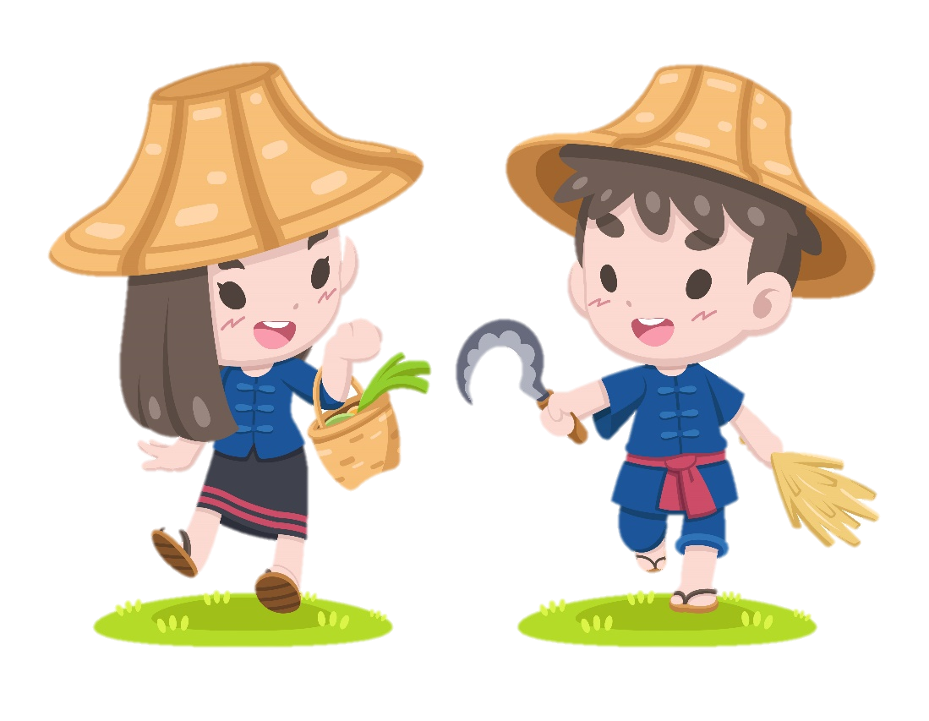

Slide 4
Đọc thông tin và quan sát hình 2,3, em hãy:
Kể tên một số lễ hội tiêu biểu ở vùng Trung du và miền núi Bắc Bộ.
Mô tả một lễ hội mà em ấn tượng nhất.

Slide 5
Kể tên một số lễ hội tiêu biểu ở vùng Trung du và miền núi Bắc Bộ.

Slide 6
Hãy mô tả một lễ hội mà em ấn tượng nhất.

Slide 8
Đọc thông tin và quan sát hình 4,5, em hãy:
Giới thiệu nét cơ bản về hát Then, múa xòe của các dân tộc ở vùng Trung du và miền núi Bắc Bộ.
Cho biết các loại hình nghệ thuật đó phản ánh điều gì?

Slide 9
Đọc thông tin và quan sát hình 4,5 và trả lời câu hỏi.

